Slide 1
Μάρκετινγκ Υπηρεσιών
Ενότητα # 1: Εισαγωγή στο Μάρκετινγκ Υπηρεσιών
Διδάσκουσα: Άννα Ζαρκάδα
Τμήμα: Οργάνωση & Διοίκηση Επιχειρήσεων

Slide 2
Χρηματοδότηση
Το παρόν εκπαιδευτικό υλικό έχει αναπτυχθεί στα πλαίσια του εκπαιδευτικού έργου του διδάσκοντα.
Το έργο «Ανοικτά Ακαδημαϊκά Μαθήματα στο Οικονομικό Πανεπιστήμιο Αθηνών» έχει χρηματοδοτήσει μόνο τη αναδιαμόρφωση του εκπαιδευτικού υλικού.
Το έργο υλοποιείται στο πλαίσιο του Επιχειρησιακού Προγράμματος «Εκπαίδευση και Δια Βίου Μάθηση» και συγχρηματοδοτείται από την Ευρωπαϊκή Ένωση (Ευρωπαϊκό Κοινωνικό Ταμείο) και από εθνικούς πόρους.

Slide 3
Άδειες Χρήσης
Το παρόν εκπαιδευτικό υλικό υπόκειται σε άδειες χρήσης Creative Commons.
Για εκπαιδευτικό υλικό, όπως εικόνες, που υπόκειται σε άλλου τύπου άδειας χρήσης, η άδεια χρήσης αναφέρεται ρητώς.

Slide 4
Σκοποί ενότητας
Εισαγωγή στον Τομέα των Υπηρεσιών
Ορισμός και περιγραφή των υπηρεσιών
Ανάδειξη των διαφορών μεταξύ προϊόντων και υπηρεσιών
Περιγραφή των χαρακτηριστικών και των ιδιαιτεροτήτων των υπηρεσιών

Slide 5
Περιεχόμενα ενότητας
Εισαγωγή στις Υπηρεσίες
Η ιεραρχία της αντιλαμβανόμενης αξίας
Χαρακτηριστικά των Υπηρεσιών
Ιδιαιτερότητες των Υπηρεσιών
Το Μίγμα Μάρκετινγκ των Υπηρεσιών

Slide 6
Εισαγωγή στις Υπηρεσίες
Μάθημα: Μάρκετινγκ Υπηρεσιών, Ενότητα # 1: Εισαγωγή στο Μάρκετινγκ Υπηρεσιών
Διδάσκουσα: Άννα Ζαρκάδα, Τμήμα: Οργάνωση & Διοίκηση Επιχειρήσεων

Slide 7
Ορισμός Υπηρεσιών
«Όλες οι οικονομικές δραστηριότητες το αποτέλεσμα των οποίων δεν είναι ένα προϊόν ή μία κατασκευή αλλά σε γενικές γραμμές καταναλώνονται τη στιγμή που παράγονται και παρέχουν προστιθέμενη αξία με τρόπους που αντικατοπτρίζουν άυλες ανησυχίες του αρχικού αγοραστή»
Zeithalm & Bitner, 1996

Slide 8
Παραδείγματα Υπηρεσιών (1 από 2)
Υπηρεσίες Υγείας
Νοσοκομείο, Ιατρείο, Οδοντιατρείο, Κλινική
Επαγγελματικές Υπηρεσίες
Λογιστικές, Νομικές, Συμβουλευτική, Αρχιτεκτονικές, Επικοινωνίας & Δημοσίων Σχέσεων
Χρηματοοικονομικές Υπηρεσίες
Τραπεζική, Συμβουλευτική επιχειρήσεων, Ασφαλιστικές

Slide 9
Παραδείγματα Υπηρεσιών (2 από 2)
Υπηρεσίες Φιλοξενίας
Εστιατόριο, ξενοδοχείο, ενοικιαζόμενα δωμάτια, Θέρετρο Σκι
Ταξιδιωτικές Υπηρεσίες
Αεροπορικές εταιρείες, Ακτοπλοΐα, Τουριστικό πρακτορείο, θεματικό πάρκο
Λοιπές Υπηρεσίες
Κομμωτήριο, υδραυλικός, ηλεκτρολόγος, γυμναστήριο, διακόσμηση εσωτερικού χώρου, οργάνωση εκδηλώσεων

Slide 10
Γιατί μας ενδιαφέρουν οι υπηρεσίες
Αποτελούν το μεγαλύτερο και δυναμικότερο τομέα της παγκόσμιας οικονομίας
κατά μέσο όρο το 60%+ του ΑΕΠ
Στην Ελλάδα αντιστοιχούν στο 79% του ΑΕΠ
Συνιστούν σημαντικό εξαγωγικό τομέα
Δημιουργούν νέες θέσεις εργασίας υψηλής εξειδίκευσης (knowledge workers)
Αποτελούν αναπτυσσόμενη αγορά για υπηρεσίες μάρκετινγκ

Slide 11
Αίτια για τη ραγδαία αύξηση της σημασίας των υπηρεσιών
Παγκοσμιοποίηση
Κοινωνικές αλλαγές
Η πρόσβαση στα αγαθά απαιτεί τη διαμεσολάβηση των υπηρεσιών
Αλλαγές στα νομοθετικά πλαίσια και τις κυβερνητικές πολιτικές
απελευθέρωση του τραπεζικού συστήματος
συνασπισμοί κρατών
Τεχνολογία

Slide 12
Επίδραση της Τεχνολογίας στην Ανάπτυξη Υπηρεσιών
Δημιουργία προοπτικής για παροχή νέων υπηρεσιών
Δημιουργία νέων τρόπων παροχής υπηρεσιών
Ενδυνάμωση πελατών και εργαζομένων
Ενίσχυση της παγκόσμιας έκτασης των υπηρεσιών
Το Διαδίκτυο συνιστά υπηρεσία

Slide 13
Η ιεραρχία της αντιλαμβανόμενης αξίας
Μάθημα: Μάρκετινγκ Υπηρεσιών, Ενότητα # 1: Εισαγωγή στο Μάρκετινγκ Υπηρεσιών
Διδάσκουσα: Άννα Ζαρκάδα, Τμήμα: Οργάνωση & Διοίκηση Επιχειρήσεων

Slide 14
Η λογική της ιεραρχίας αντιλαμβανόμενης αξίας
Στο σχεδιασμό οποιασδήποτε υπηρεσίας υπάρχουν πέντε επίπεδα, τα οποία προσθέτουν αντιλαμβανόμενη αξία στους καταναλωτές.
Τα στελέχη μάρκετινγκ πρέπει να αναλαμβάνουν δράσεις για το κάθε επίπεδο.

Slide 15
Τα Πέντε Επίπεδα Αντιλαμβανόμενης Αξίας
Προσαρμογή από: Kotler, Keller, Brady, Goodman, & Hansen

Slide 16
Το Παράδειγμα της Ξενοδοχειακής Υπηρεσίας
Κεντρικό Πλεονέκτημα
Ύπνος και ξεκούραση
Βασικό Προϊόν
Δωμάτιο, κρεβάτι, λουτρό
Προσδοκώμενο Προϊόν
Καθαρό κρεβάτι, καινούριες πετσέτες, ησυχία
Επαυξημένο Προϊόν
Ασύρματο δίκτυο, τηλεόραση με επίπεδη οθόνη
Δυνητικό Προϊόν
Καλάθι με φρέσκα φρούτα, φρέσκα λουλούδια

Slide 17
Χαρακτηριστικά των Υπηρεσιών
Μάθημα: Μάρκετινγκ Υπηρεσιών, Ενότητα # 1: Εισαγωγή στο Μάρκετινγκ Υπηρεσιών
Διδάσκουσα: Άννα Ζαρκάδα, Τμήμα: Οργάνωση & Διοίκηση Επιχειρήσεων

Slide 18
Τα χαρακτηριστικά των Υπηρεσιών
Αϋλότητα:
Δε γίνονται αισθητές με τον ίδιο τρόπο που κανείς βλέπει, γεύεται ή αγγίζει ένα υλικό αγαθό.
Ετερογένεια:
Οι υπηρεσίες δεν είναι απόλυτα αναπαράξιμες, μπορεί να διαφέρουν ανάλογα τη φορά.
Αδιαιρετότητα
Οι υπηρεσίες παράγονται και καταναλώνονται ταυτόχρονα.
Φθαρτότητα
Οι υπηρεσίες δεν μπορούν να αποθηκευτούν, να μεταπωληθούν ή να επιστραφούν.

Slide 19
Σύγκριση Αγαθών και Υπηρεσιών
Αγαθά | Υπηρεσίες
Υλικά | Άυλες
Τυποποιημένα | Ετερογενείς
Παραγωγή ανεξάρτητη από την κατανάλωση | Αδιαίρετες
Άφθαρτα | Φθαρτές

Slide 20
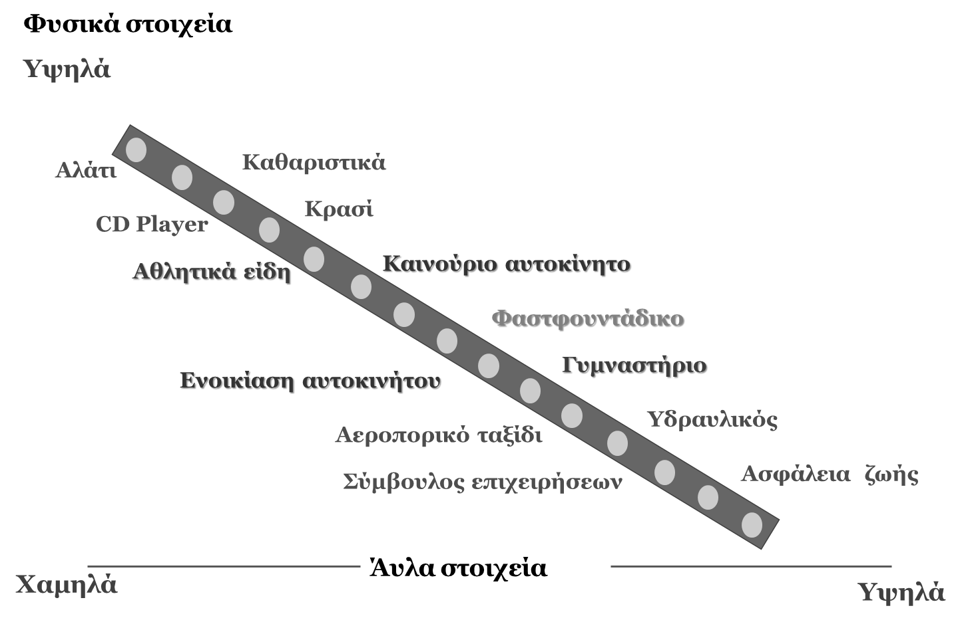
Διάταξη Αγαθών και Υπηρεσιών
Προσαρμογή από Lynn Shostack

Slide 21
Προκλήσεις σχετικές με τα χαρακτηριστικά υπηρεσιών (1 από 2)
Αϋλότητα
Δυσκολίες επικοινωνίας και προβολής
Δυσκολίες στην τιμολόγηση
Δυσκολίες στη «διανομή»
Ετερογένεια
Αναβαθμισμένος ρόλος παρόχου
Δυσκολία διασφάλισης προδιαγραφών ποιότητας
Ενδεχόμενη απόκλιση μεταξύ σχεδιασμού και πραγματικής παροχής

Slide 22
Προκλήσεις σχετικές με τα χαρακτηριστικά υπηρεσιών (2 από 2)
Αδιαιρετότητα
Συμμετοχή των πελατών
Αλληλεπίδραση μεταξύ των πελατών
Επιρροή προσωπικού Α’ γραμμής
Δυσκολίες αποκέντρωσης
Αδυναμία μαζικής παραγωγής και αναπαραγωγής
Φθαρτότητα
Δυσκολίες συγχρονισμού προσφοράς και ζήτησης
Αδυναμία επιστροφής / επαναπώλησης της υπηρεσίας ή μέρους της

Slide 23
Ιδιαιτερότητες των Υπηρεσιών
Μάθημα: Μάρκετινγκ Υπηρεσιών, Ενότητα # 1: Εισαγωγή στο Μάρκετινγκ Υπηρεσιών
Διδάσκουσα: Άννα Ζαρκάδα, Τμήμα: Οργάνωση & Διοίκηση Επιχειρήσεων

Slide 24
Ο ρόλος των υποσχέσεων
Το μάρκετινγκ υπηρεσιών πραγματεύεται υποσχέσεις, που δίδονται και υλοποιούνται.
Υπάρχουν τρεις κατηγορίες εμπλεκομένων στη δημιουργία και τήρηση υποσχέσεων:
Η επιχείρηση ή η διοίκηση
Οι πελάτες
Οι υπάλληλοι
Οι τρεις αυτές ομάδες συνεργάζονται ώστε να δημιουργηθούν, να προωθηθούν και να υλοποιηθούν αυτές οι υποσχέσεις

Slide 25
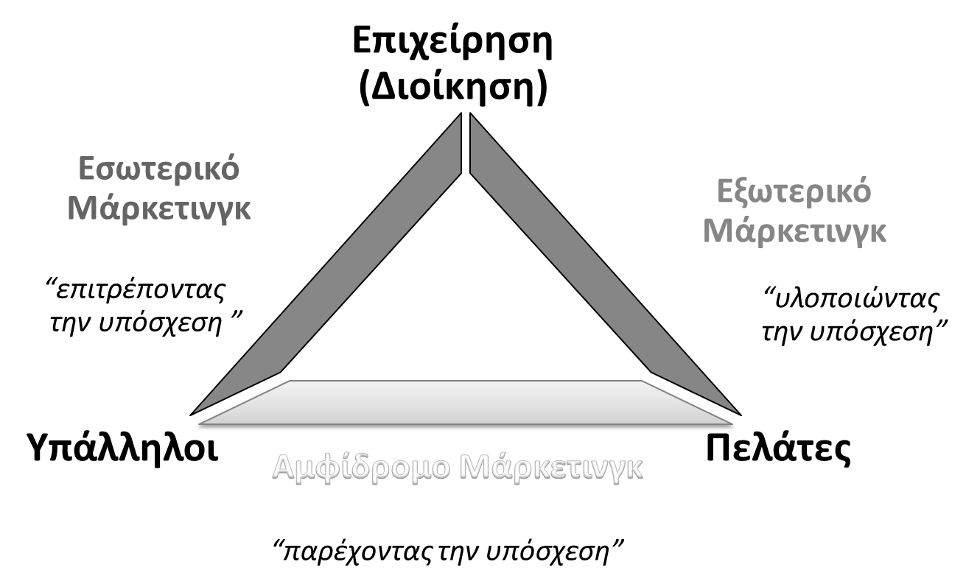
Το τρίγωνο των Υπηρεσιών (1 από 2)
Πηγή: Mary Jo Bitner, Christian Gronroos, and Philip Kotler

Slide 26
Το τρίγωνο των Υπηρεσιών (2 από 2)
Εξωτερικό Μάρκετινγκ:
Οι ενέργειες μάρκετινγκ που υιοθετεί η εταιρεία προς τους πελάτες.
Π.χ. Διαφήμιση της υπηρεσίας
Διαδραστικό Μάρκετινγκ:
Η διατήρηση ή μη των υποσχέσεων/ προσδοκιών από το προσωπικό της εταιρείας προς τους πελάτες.
Π.χ. Η συναλλαγή στο ταμείο μίας εταιρείας κινητής τηλεφωνίας
Εσωτερικό Μάρκετινγκ:
Οι ενέργειες που κάνει η διοίκηση προς το προσωπικό της
Π.χ. Το σύστημα ανταμοιβής των εργαζομένων

Slide 27
Το Μίγμα Μάρκετινγκ των Υπηρεσιών
Μάθημα: Μάρκετινγκ Υπηρεσιών, Ενότητα # 1: Εισαγωγή στο Μάρκετινγκ Υπηρεσιών
Διδάσκουσα: Άννα Ζαρκάδα, Τμήμα: Οργάνωση & Διοίκηση Επιχειρήσεων

Slide 28
Το Μίγμα Μάρκετινγκ
Το μίγμα μάρκετινγκ αποτελείται από τα στοιχεία που χρησιμοποιούνται από την επιχείρηση προς ικανοποίηση ή επικοινωνία με τους πελάτες
Το παραδοσιακό μίγμα μάρκετινγκ (4 Ps ) αποτελείται από 4 στοιχεία:
Product: Προϊόν
Price: Τιμή
Place: Διανομή
Promotion: Προώθηση
Στις υπηρεσίες εφαρμόζεται το διευρυμένο μίγμα μάρκετινγκ (8 Ps)

Slide 29
Το Διευρυμένο Μίγμα Μάρκετινγκ 8Ps
Product - Προϊόν
Place and Time - Διανομή
Price and Other User Outlays – Τιμή και άλλο κόστος
Promotion and Education – Προβολή και Εκπαίδευση
Process - Διαδικασία
Physical Evidence – Φυσικό περιβάλλον
People - Άνθρωποι
Productivity and Quality - Παραγωγικότητα και Ποιότητα

Slide 30
Τέλος Ενότητας # 1
Μάθημα: Μάρκετινγκ Υπηρεσιών, Ενότητα # 1: Εισαγωγή στο Μάρκετινγκ Υπηρεσιών
Διδάσκουσα: Άννα Ζαρκάδα, Τμήμα: Οργάνωση & Διοίκηση Επιχειρήσεων

